Slide 1
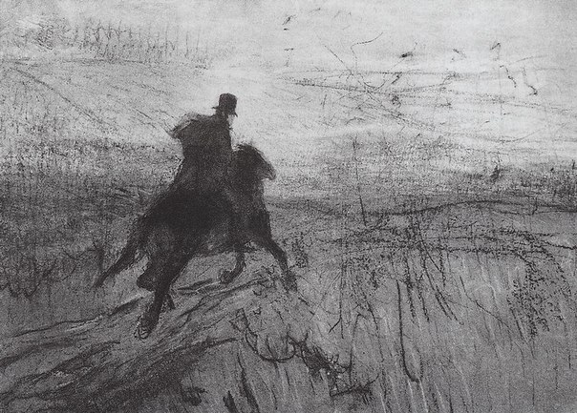
ТЕМА ИССЛЕДОВАТЕЛЬСКОЙ РАБОТЫ:
«Все мы немножко лошади»
(«… Деточка, все мы немножко лошади, каждый из нас по-своему лошадь….»
В.В.Маяковский. 1918 г.)
Авторы:
Добровольская Мария и Хаткевич Диана.
Руководитель:
учитель русского языка и литературы
Малышев Юрий Александрович
Москва 2020

Slide 2
ЦЕЛИ:
Определить важность изображения лошадей в автографах А. С. Пушкина.
Проанализировать и сопоставить отрывки из произведений поэта и автографы, нарисованные рядом с той или иной строчкой
ЗАДАЧА:
Раскрыть символику и важность изображения этого животного в творчестве Пушкина.
Исходя из целей и задачи нашего проекта, мы начали свою исследовательскую работу, чтобы выявить проблему: с какой целью автор выбрал для иллюстрации многих своих произведений именно это животное?

Slide 3
МЕТОДЫ ИССЛЕДОВАНИЯ: сопоставление, наблюдение, анализ, иллюстрирование, мультипликация.
ГИПОТЕЗА: для художника очень важно передать читателю внутреннее состояние лирического героя, то, как он видит окружающий мир. А образ лошади, как никакой другой, наиболее ярко и мощно помогает передать это состояние, так как это особенное животное – грациозное, благородное, преданное, сильное. Мы предполагаем, что Пушкин именно по этим причинам очень часто обращался к образу лошади.

Slide 4
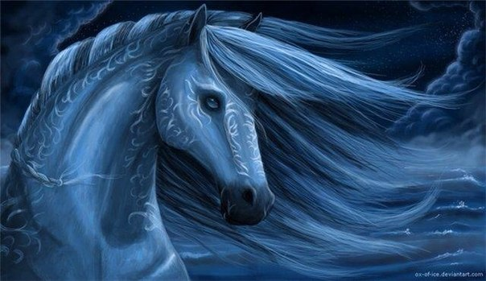
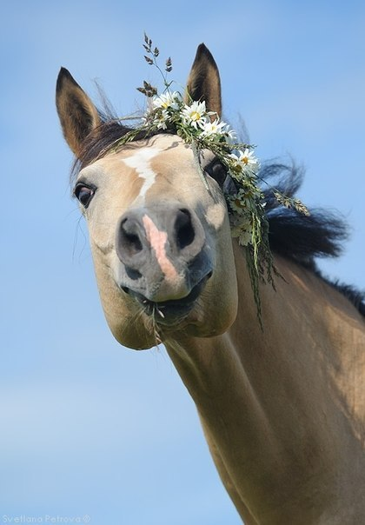
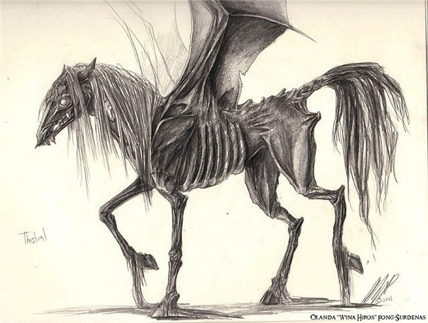
Символика лошади многообразна, как и сама жизнь…

Slide 5
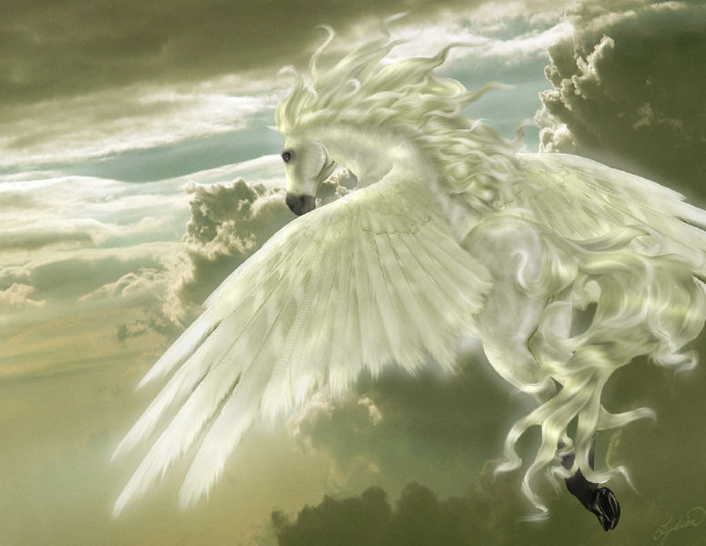
Символ поэтического творчества
Легендарный пегас является символом вдохновения и свободы мысли, беззаботного полета на крыльях фантазии.

Slide 6
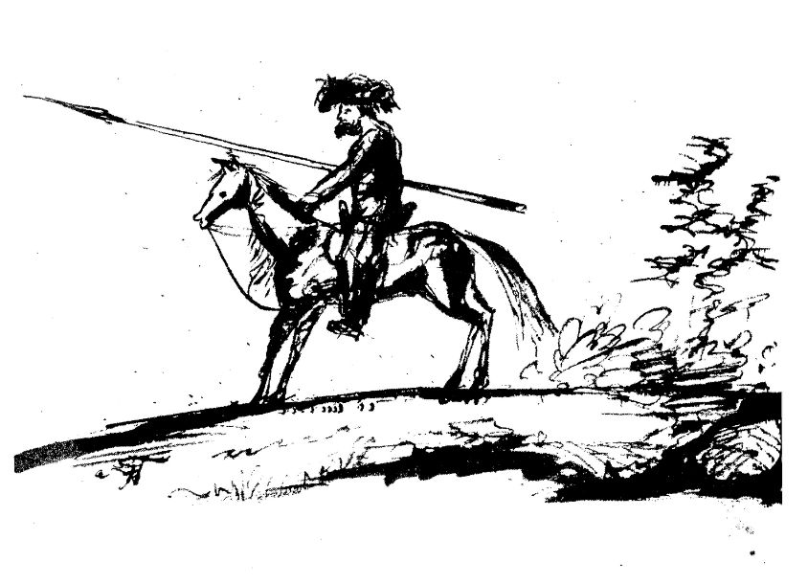
Сколько же раз Александр Сергеевич употреблял слово лошадь в своих произведениях?
Поэт упоминает лошадей 579 раз в таких вариантах: лошадь (277), лошадка (6), лошак (2), конь (269), кобыла (9), кобылица (3), кобылка (7), жеребец (6), пегас (11).

Slide 7
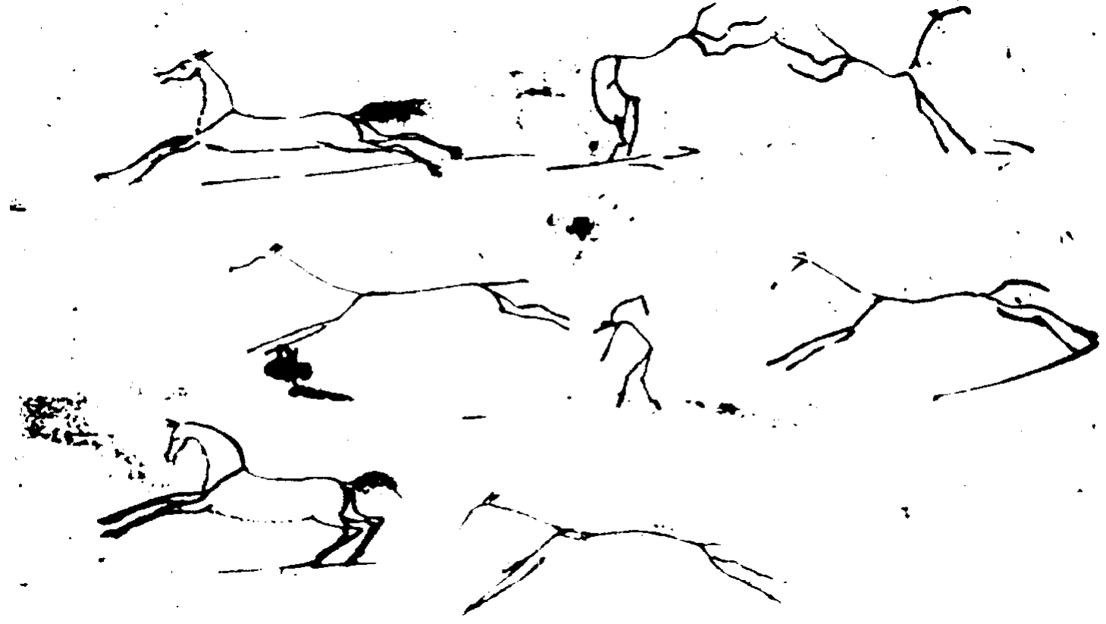
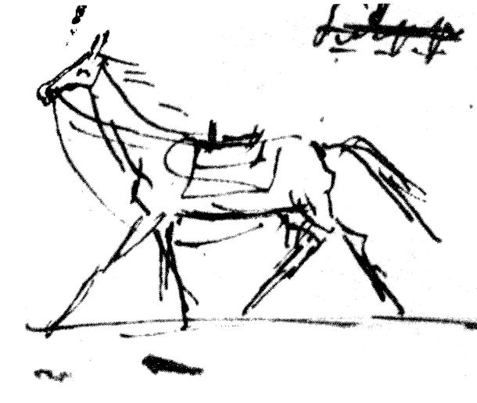
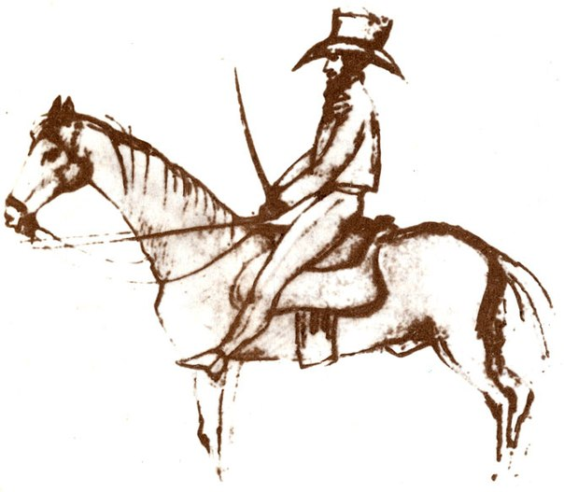
Некоторые из автографов великого поэта

Slide 8
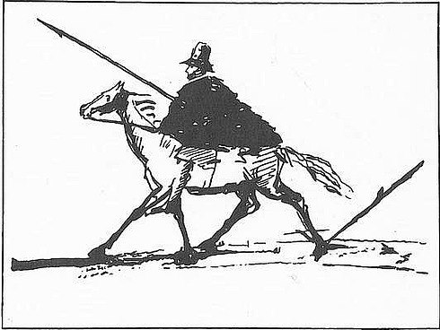
Автопортрет А.С. Пушкина в бурке и с пикой, 1829
Автограф сделан в альбоме московской знакомой поэта Елизаветы Николаевны Ушаковой.

Slide 9
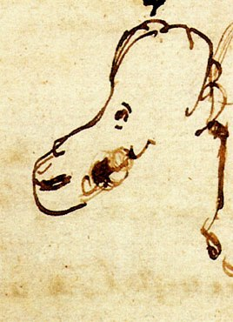
Норов лошадей и характер пушкина очень похожи
Необычным и очень оригинальным автопортретом поэта является тот, где поэт изобразил себя в виде… лошади. Пушкин на этот раз «примерял» на себя образ лошади, приоткрывая тайны своей «творческой лаборатории», когда автор «перевоплощается» в своих героев, даже если это животные.

Slide 10
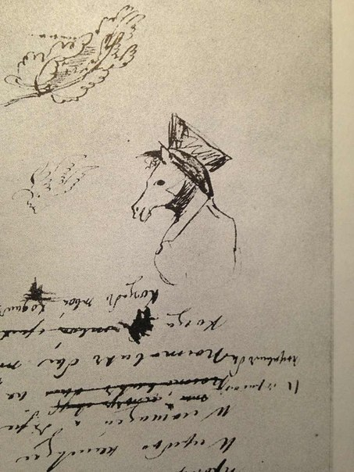
«Роман в письмах», 8-е письмо, 1829 год
Говоря в пользу аристократии, я не корчу английского лорда, как дипломат Северин, внук портного и повара; мое происхождение, хоть я им и не стыжусь, не дает мне на то никакого права. Но я согласен с Лабрюером: подчеркивать пренебрежение к своему происхождению — черта смешная в выскочке и низкая в дворянине.
А.С. Пушкин

Slide 11
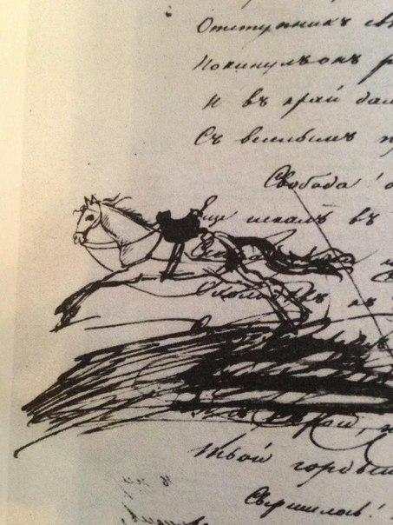
«Кавказский пленник», 1821
Свобода! он одной тебя Еще искал в пустынном мире. Страстями чувства истребя, Охолодев к мечтам и к лире, С волненьем песни он внимал, Одушевленные тобою, И с верой, пламенной мольбою Твой гордый идол обнимал.

Slide 12
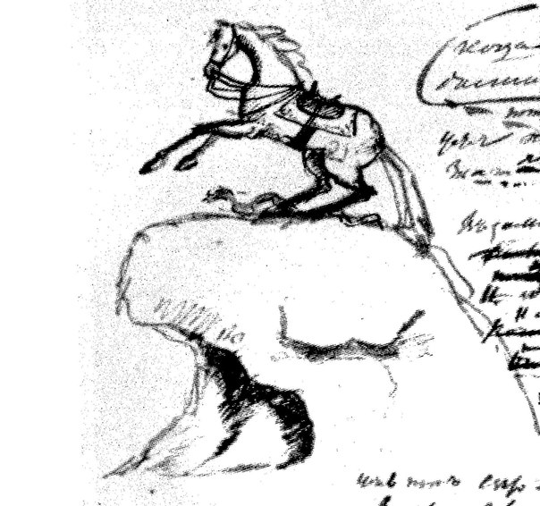
Замысел поэмы «Медный всадник»
В рукописи неоконченной поэмы «Тазит» есть зарисовка памятника Петру I в Петербурге, но без фигуры императора. Так Пушкин обозначил замысел поэмы «Медный всадник», но не только это. Любовь Александровна Краваль отметила: «Думается, что конь со скалой, но без всадника – это Россия «без удерживающего». Поэтому на рисунке конь – это не «гордый конь», конь-огонь, а грациозная трепетная лошадка, цивилизованная, экипированная. Испуганная, зависшая над бездной; потому, и раздавленный было змей, поднял голову, потому и скала треснула».

Slide 13
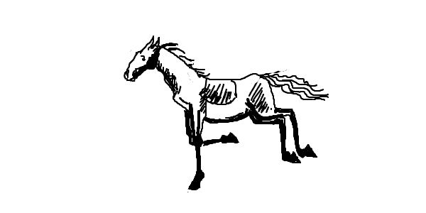
Автограф А.С. ПУшкина
Попытка оживить один из автографов Пушкина, 1829 год.

Slide 14
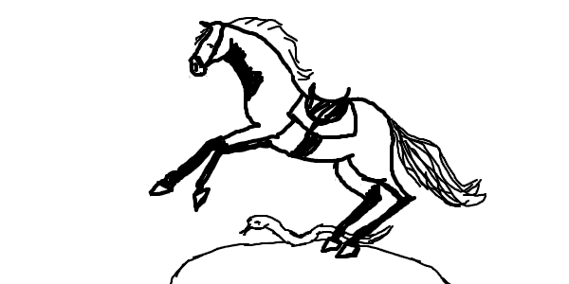
Автограф поэта «Медный всадник» без всадника

Slide 15

Лошадь на фоне заката

Slide 16
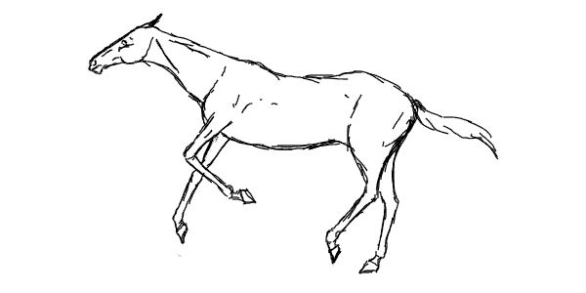
Лошадь Ахалтекинской породы

Slide 17
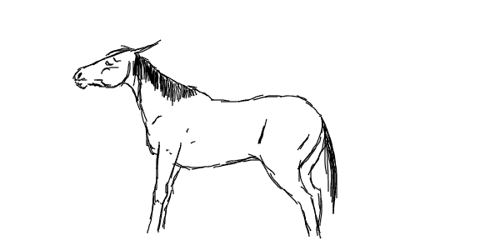
Не злите лошадей!

Slide 18
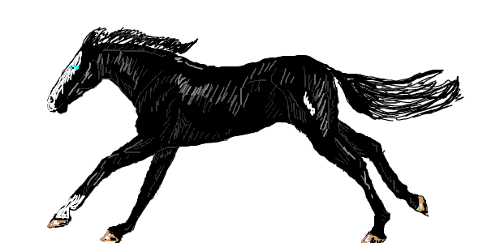
Галопирующая тракененская кобыла

Slide 19
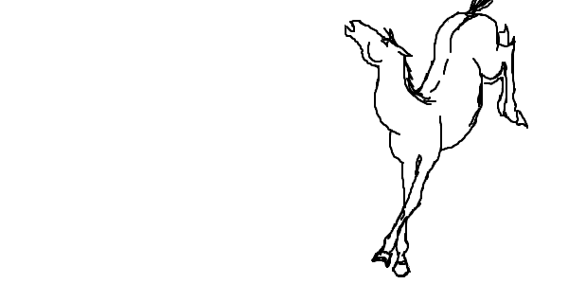
Кувыркающаяся лошадь

Slide 20
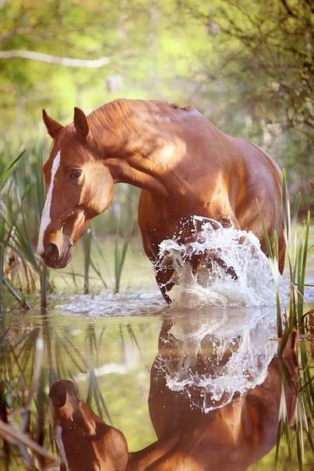
Выводы
Проведя исследование, мы сделали следующий вывод: образы лошади, коня, кобылицы проходят через всё литературное творчество А. С. Пушкина. Эти образы важны для понимания характера поэта и писателя и образного восприятия его произведений, хотя и редко являются в них ключевыми.

Slide 21
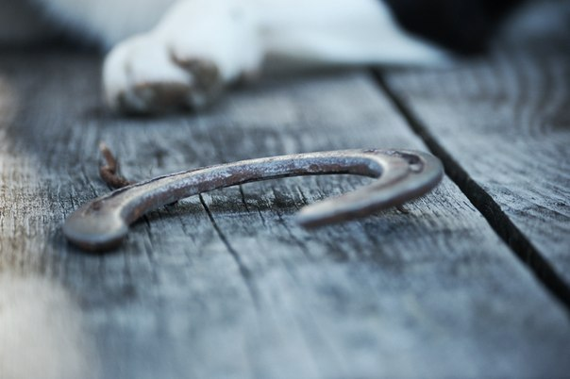
Список использованной литературы:
Друзья Пушкина. Переписка. Воспоминания. Дневники. В двух томах Том II Москва Издательство «Бревда». 1986 г.
Пушкин. Сочинения в 18 томах. Том 18. Рисунки. Москва. Воскресенье. 1996 г
В. В. Маяковский. Собрание сочинений в двух томах. Москва. Издательство «Правда». 1987 г.
«Весь пушкинский заповедник». Издательство «Путеводитель» , 2012. Автор проекта: Г. Н. Василевич.

Slide 22
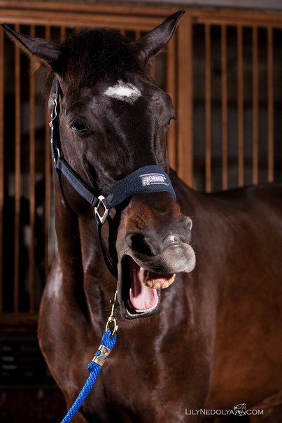
Спасибо за внимание!

